Slide 1
Ледники. Многолетняя мерзлота.
Сташкова Елена Валерьевна
Учитель географии
МБОУ г. Мурманска СОШ № 45

Slide 2
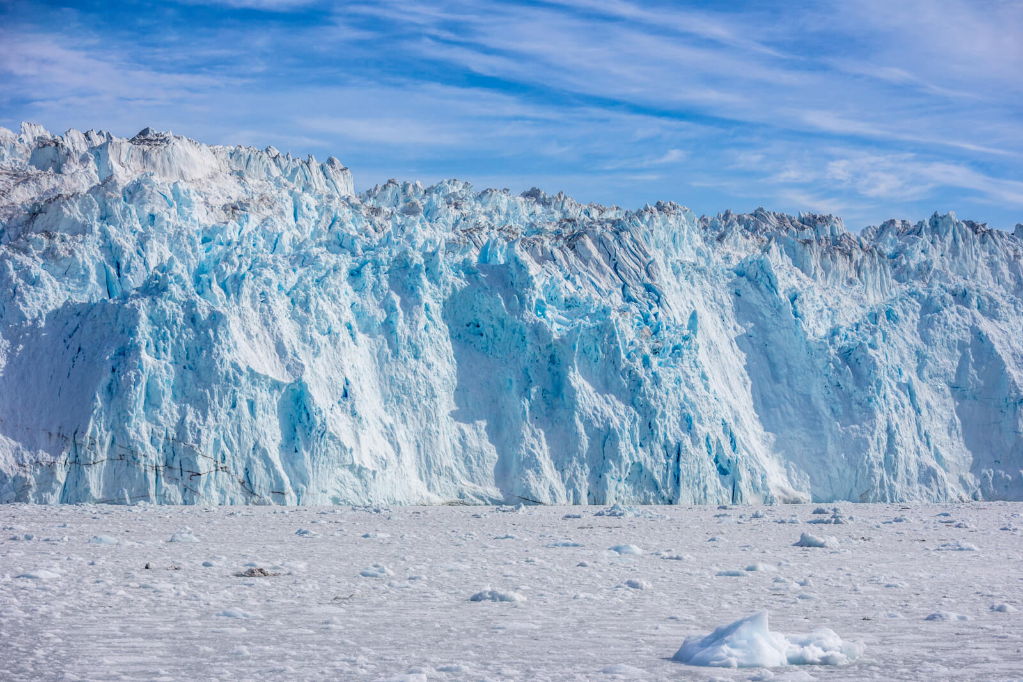
ЛЕДНИКИ – естественное скопление льда на земной поверхности, которые обладают самостоятельным движением.

Slide 3
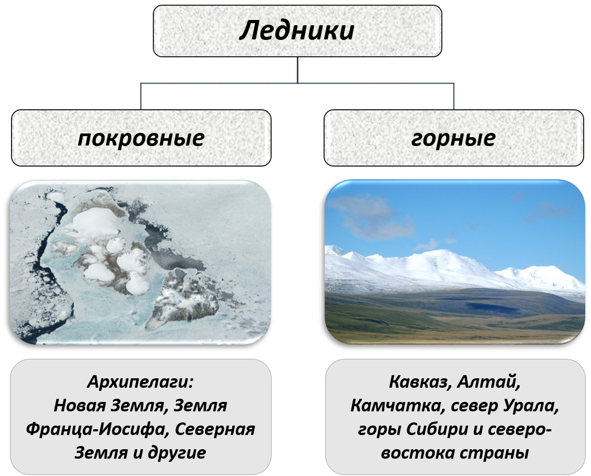
Виды ледников

Slide 4
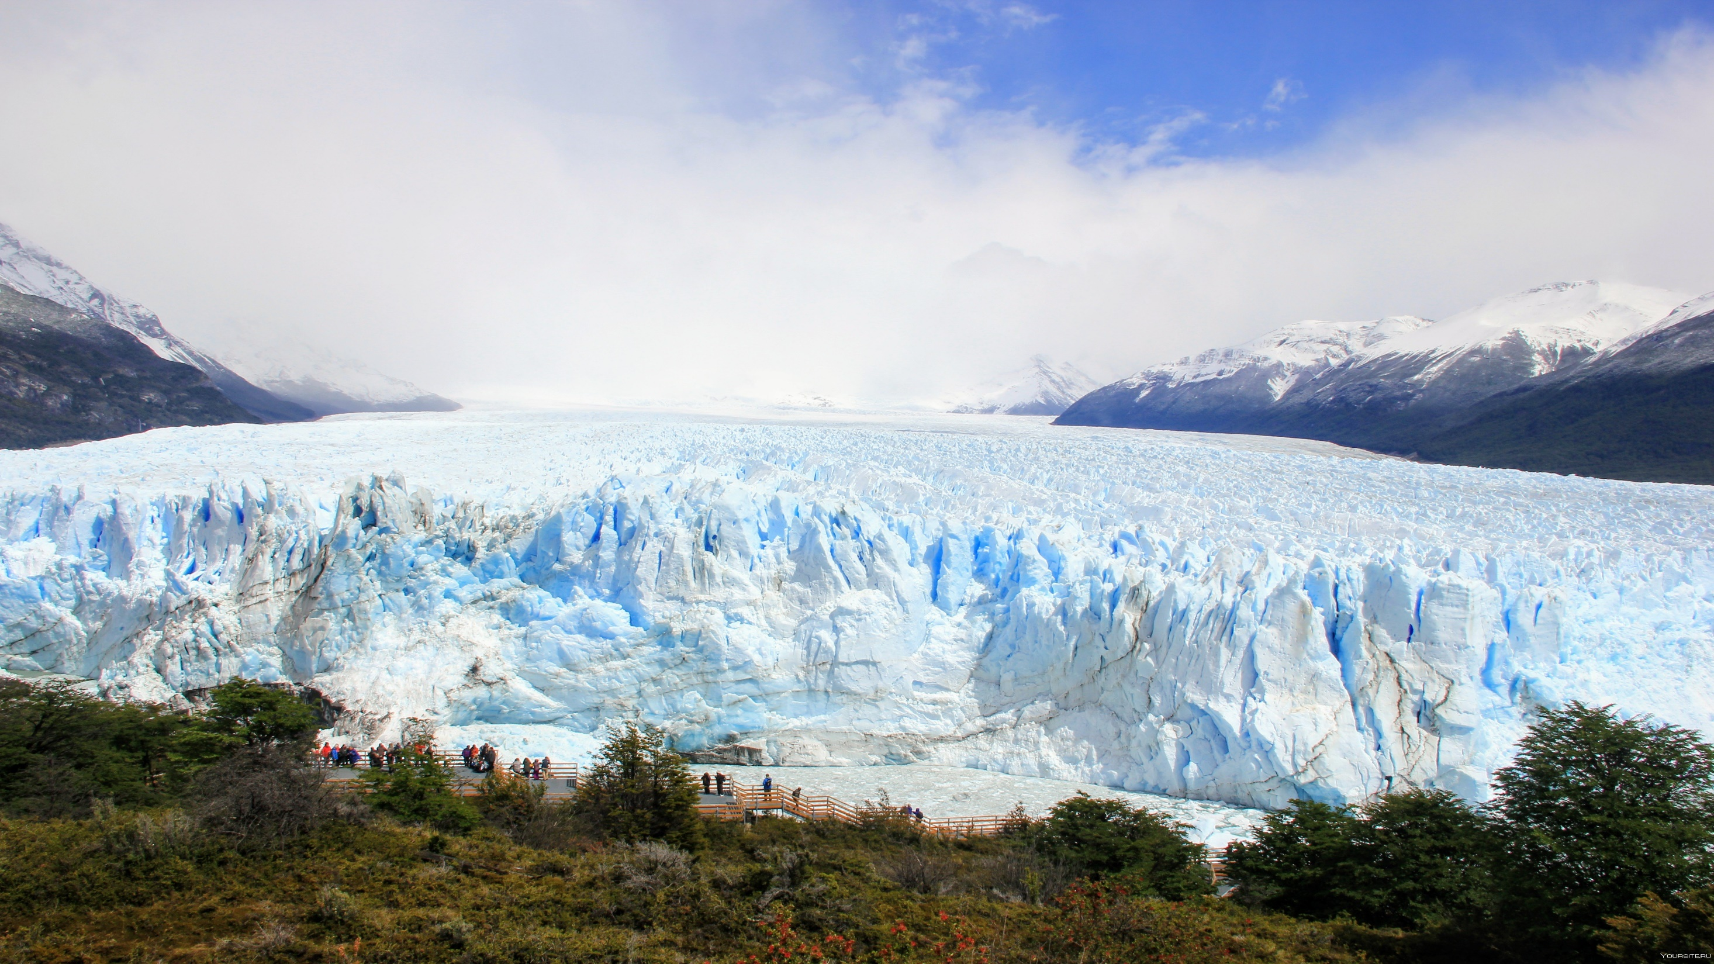
Покровное оледенение присуще островам Российской Арктики (свыше 55 тыс. км²). Горные ледники занимают более 3 тыс. км².

Slide 5
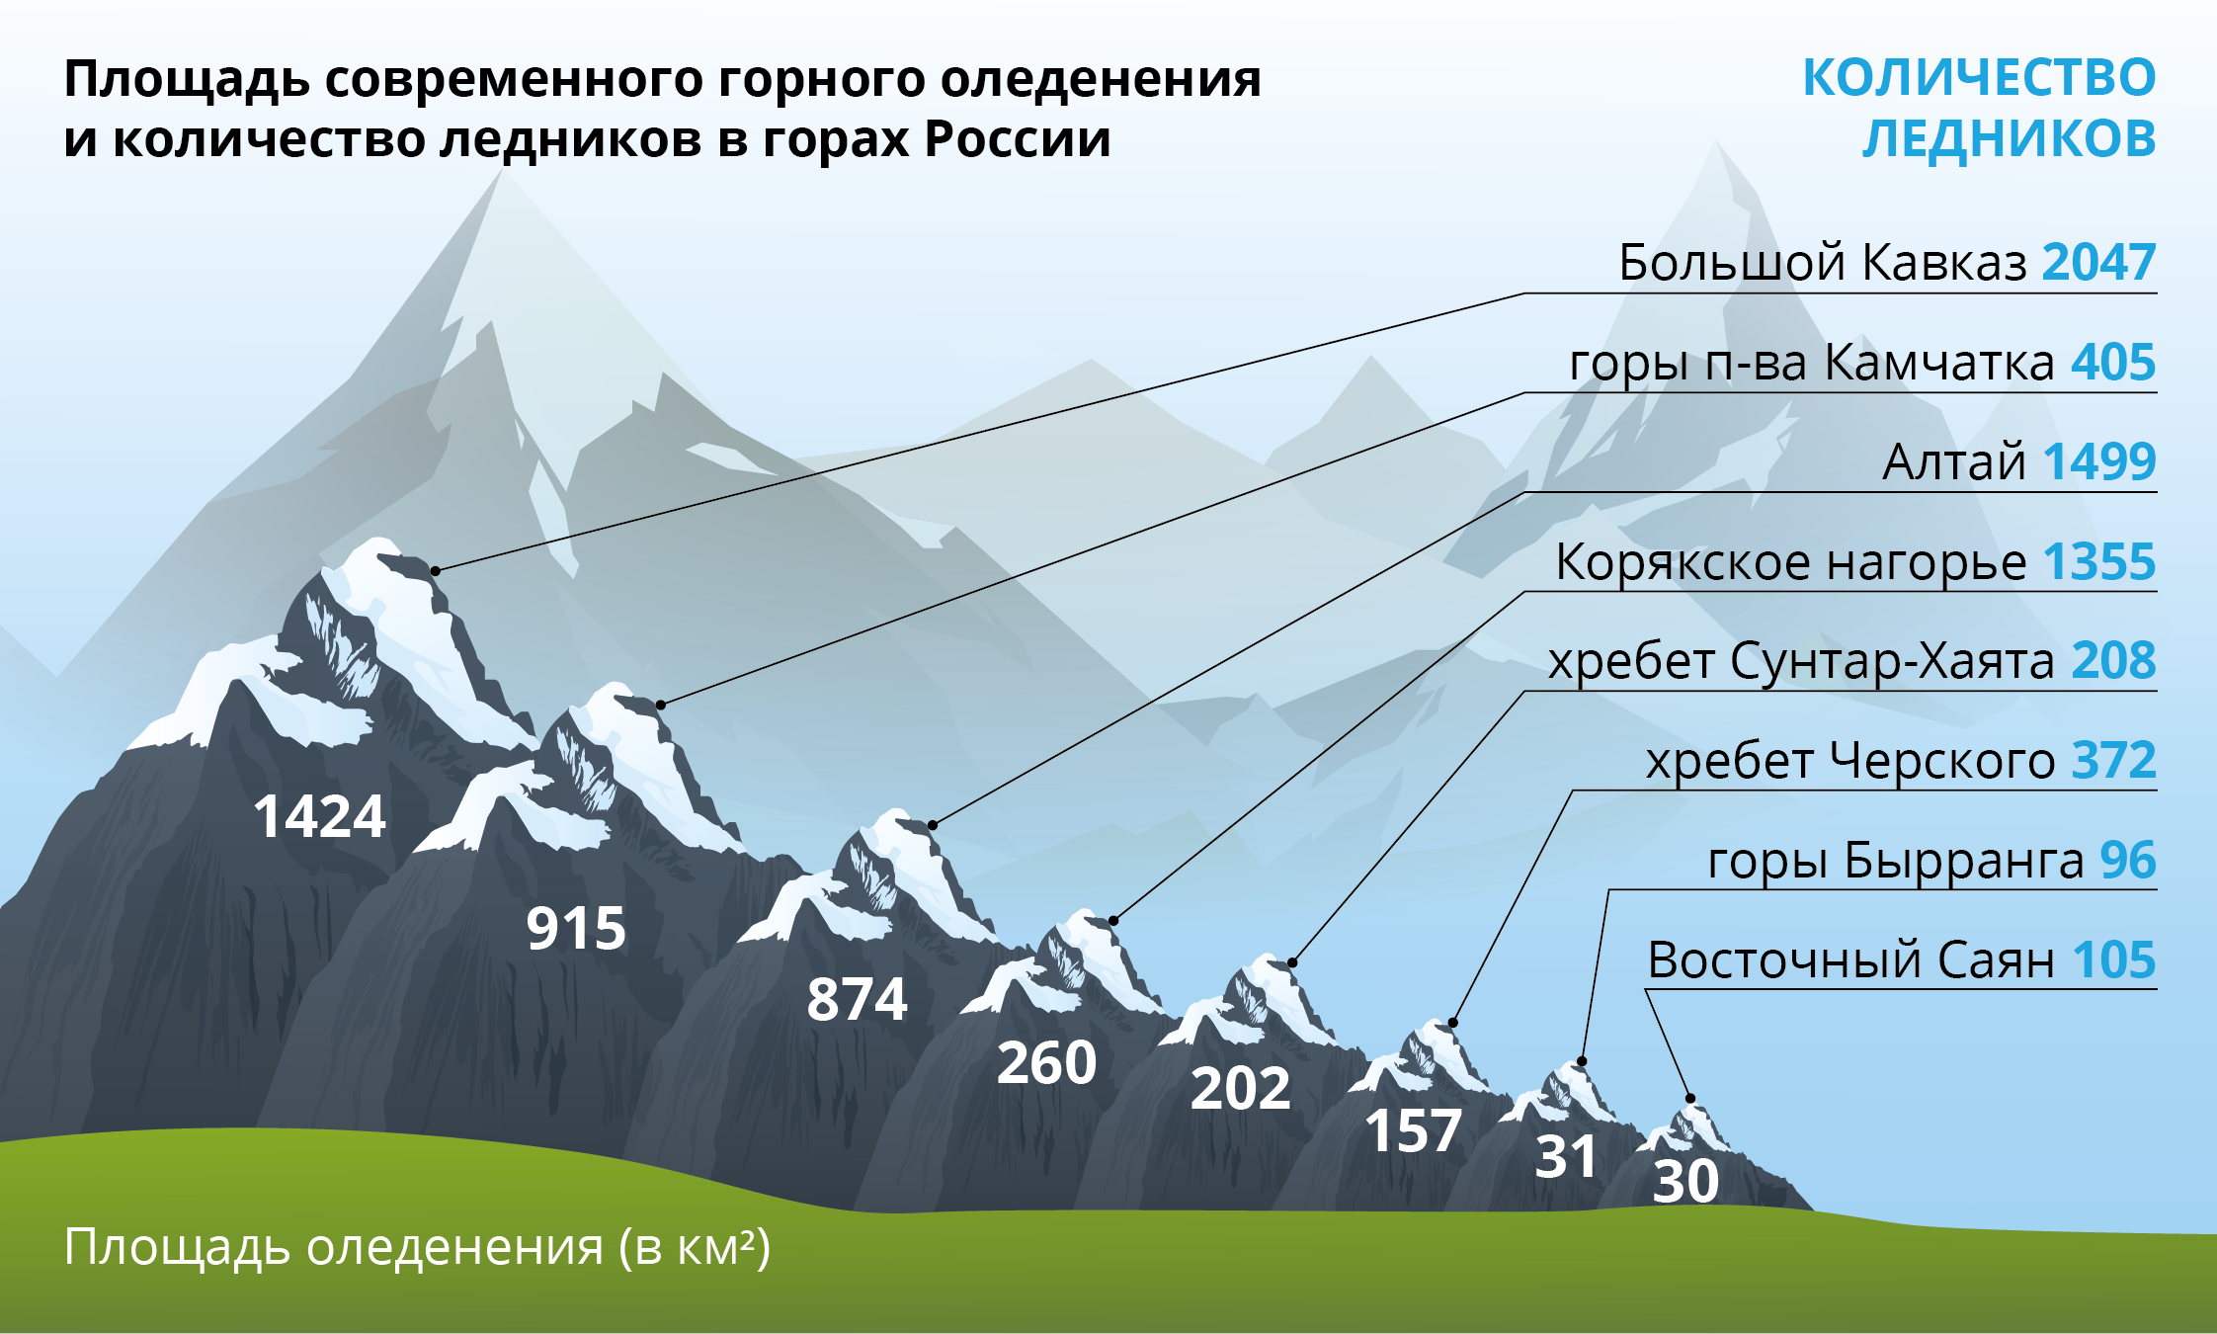
Горные ледники России

Slide 6
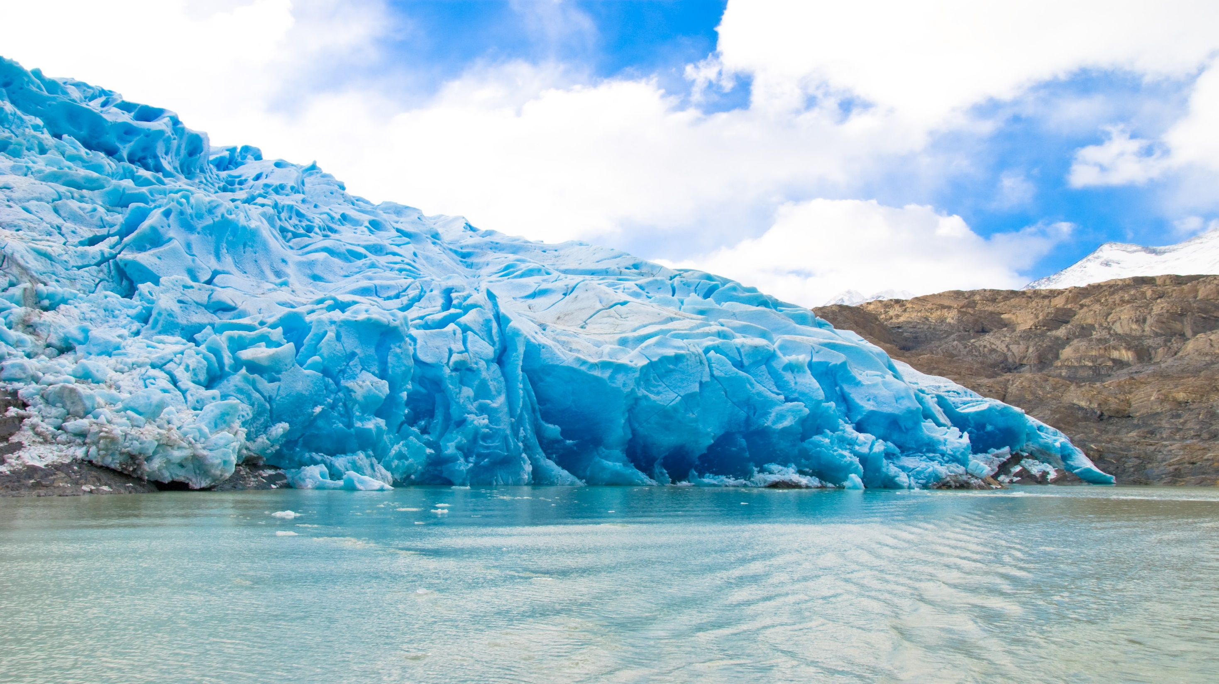
Ледники играют важную роль в питании рек и изменении рельефа.
Снеговая линия – высота, выше которой снег не успевает таять даже в теплый период. На Северном Кавказе эта граница прослеживается на высотах от 2700 до 3200 м., на Алтае от 2900 м до 3200 м.

Slide 7
ГОРЫ | КОЛИЧЕСТВО ЛЕДНИКОВ
Кавказ | 1400
Алтай | 754
Горы Восточной Сибири | 200

Slide 8
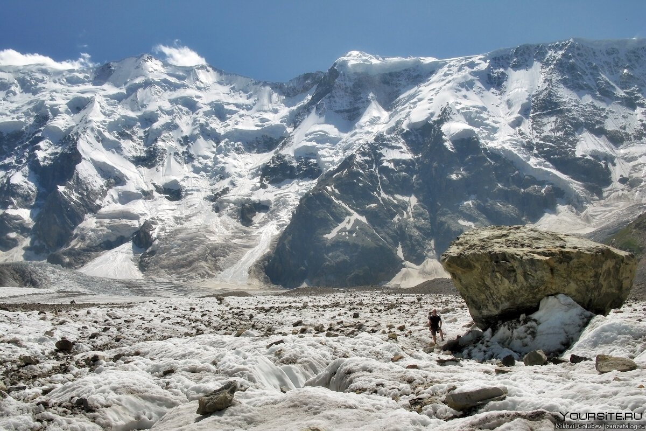
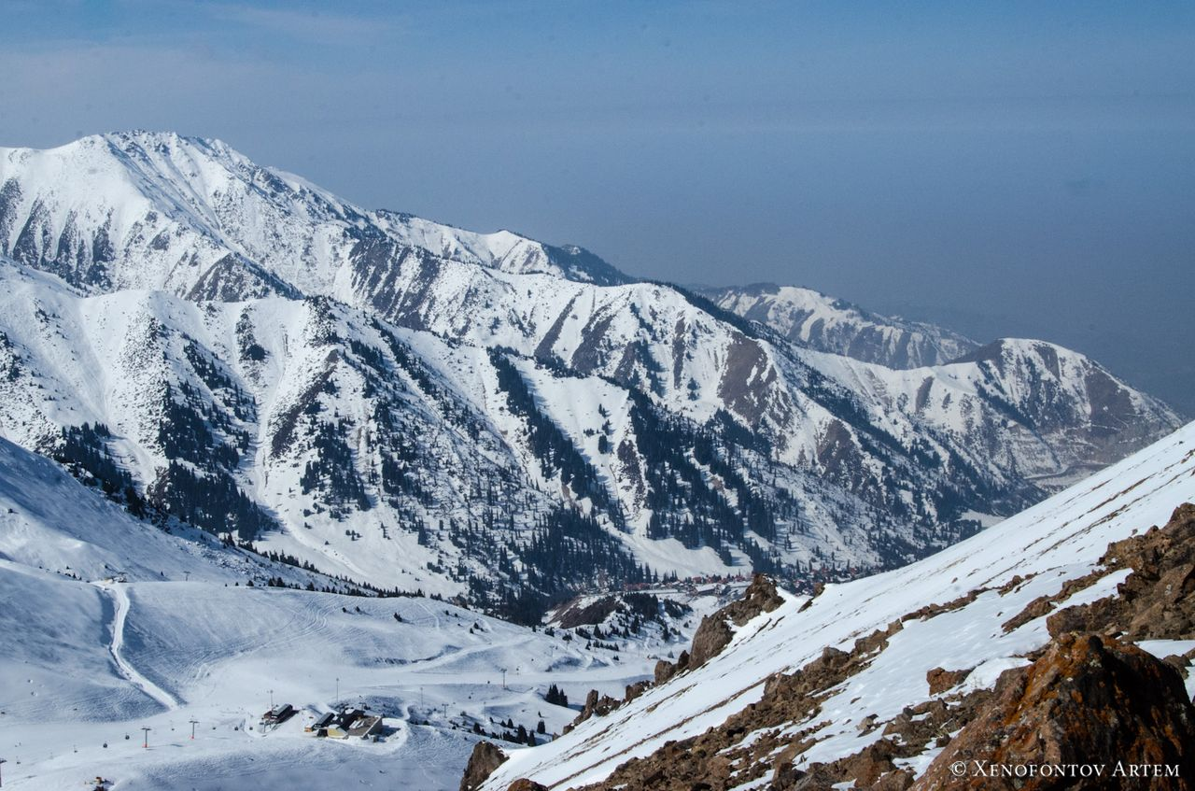
Крупнейшие ледники России
Безенги (Кавказ)
Бильченок (Камчатка), их длина 17,6 км.

Slide 9
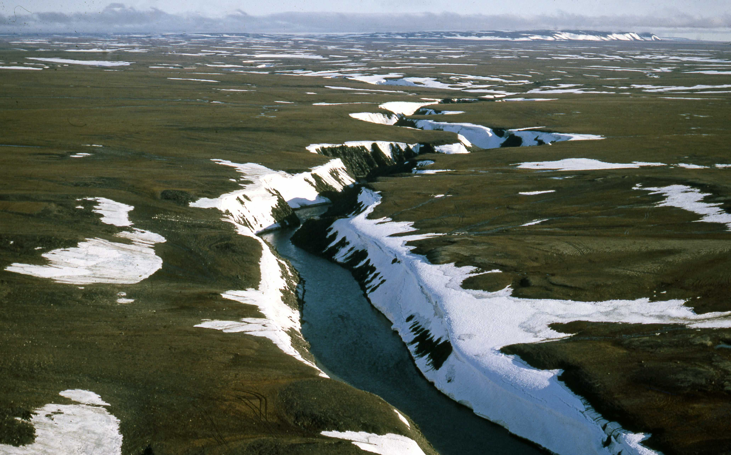
ВЕЧНАЯ МЕРЗЛОТА – это подземное оледенение, при котором горные породы сцементированы замерзшей влагой. Многолетняя мерзлота занимает более 60% территории нашей страны.

Slide 10
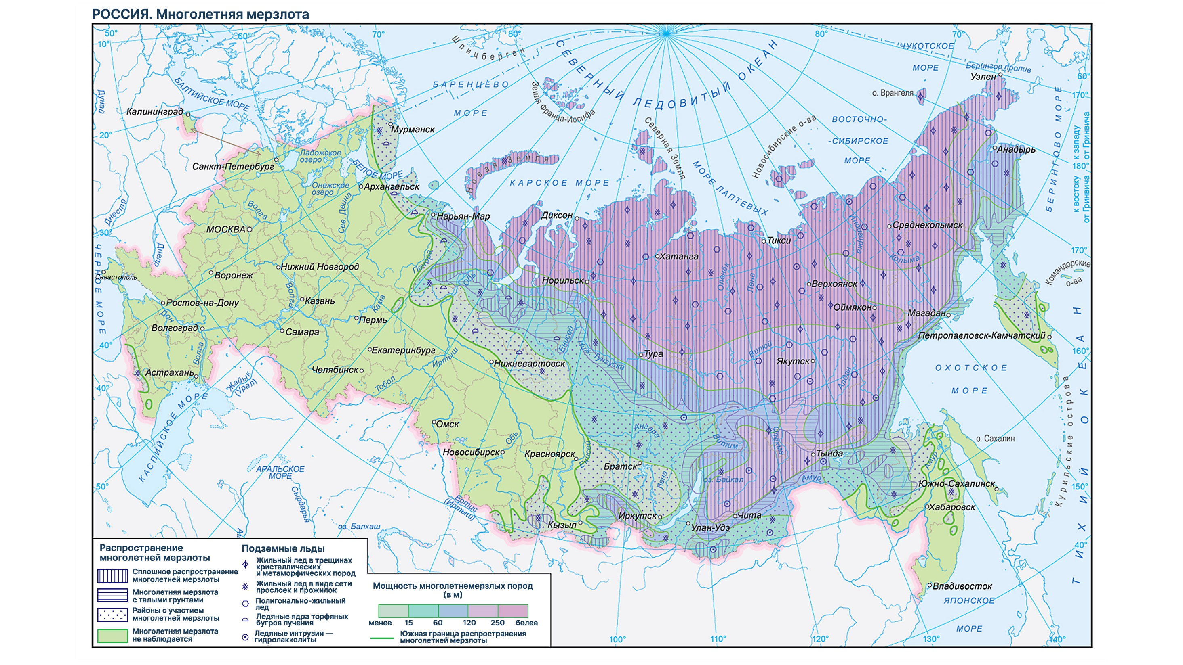

Slide 11
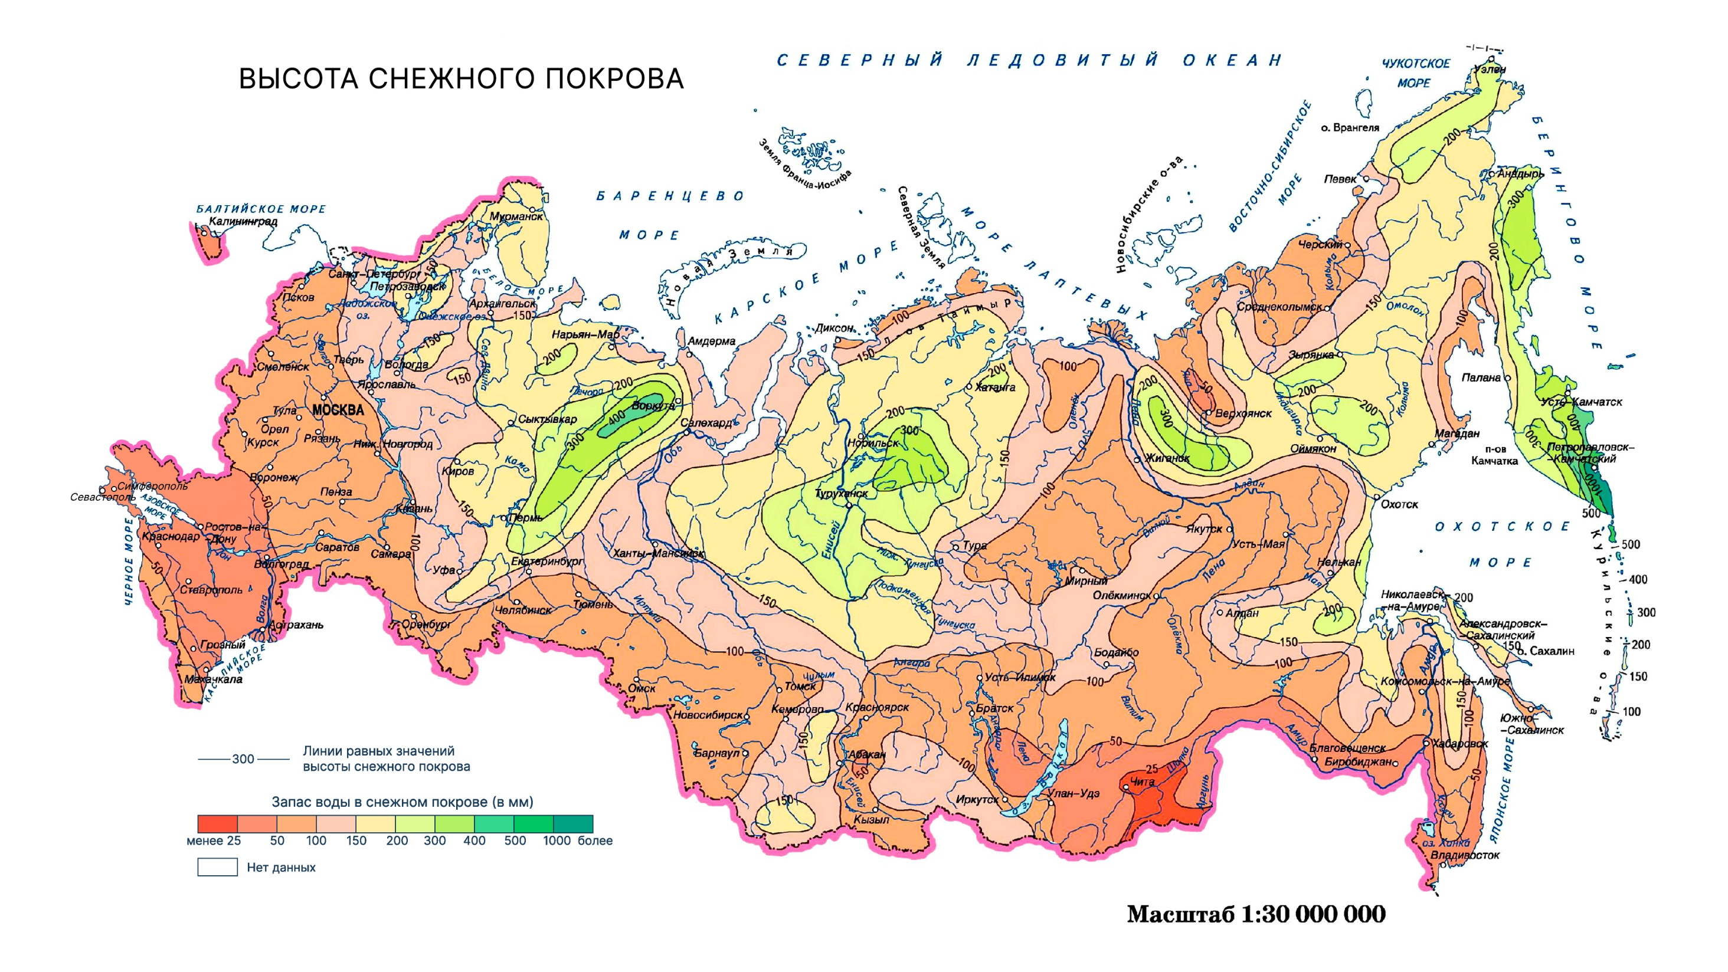
Многолетняя мерзлота характерна для территорий, где на протяжении большей части года господствует суровый морозный климат.

Slide 12
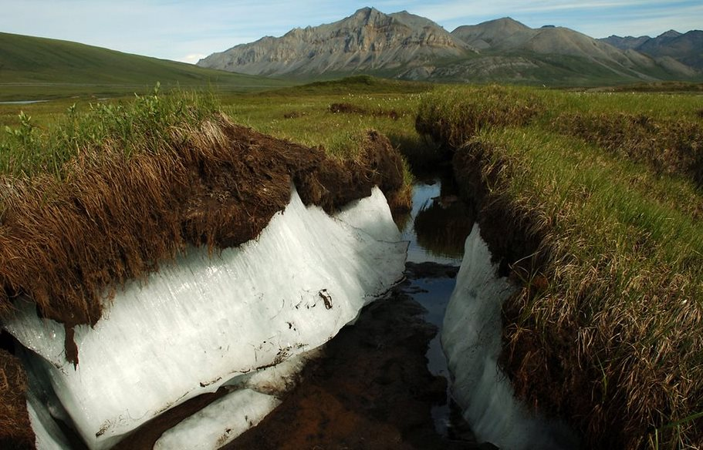
Многолетняя мерзлота занимает север европейской части России, практически всю Сибирь. Максимальная мощность слоя может достигать 1500 метров в некоторых регионах Якутии.
Многолетняя мерзлота оказывает влияние на климат, рельеф местности, почвообразование, поверхностные воды, растительный и животный мир, жизнь и хозяйственную деятельность человека.

Slide 13
Особенности многолетней мерзлоты:
-препятствует просачиванию поверхностных вод (заболачивание почв)
-ведение сельского хозяйства невозможно
-при строительстве домов, используются специальные сваи

Slide 14
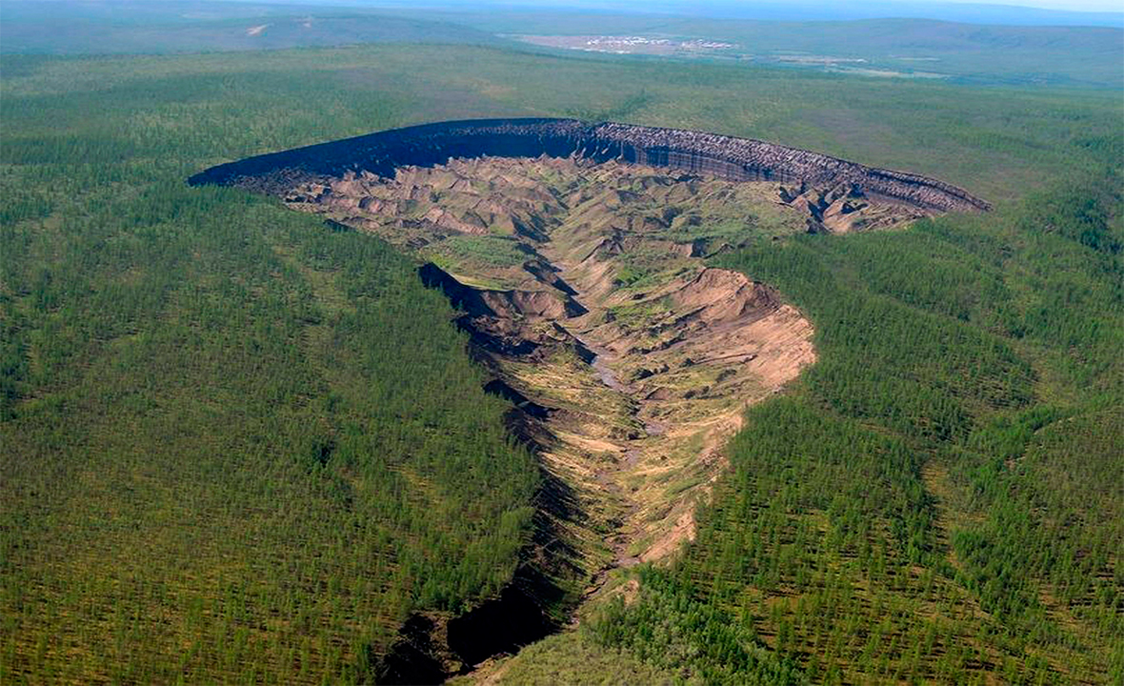
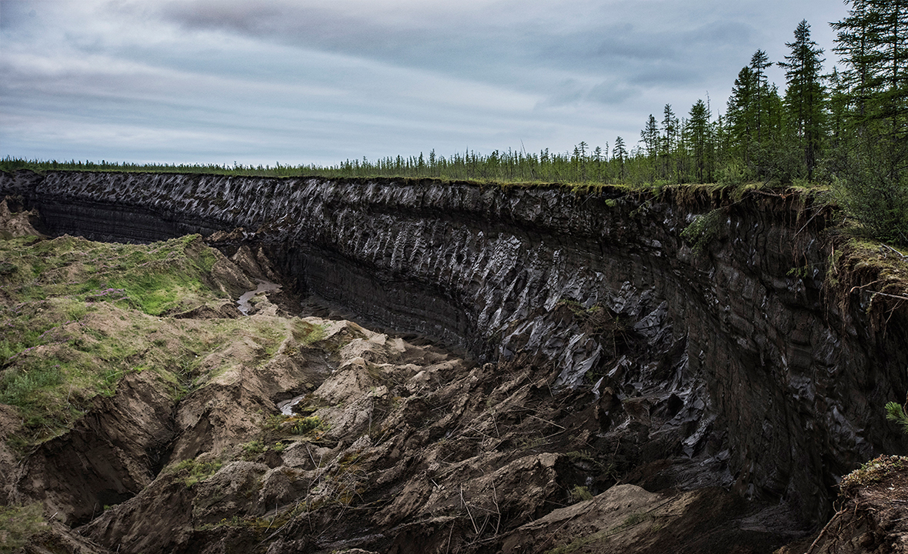
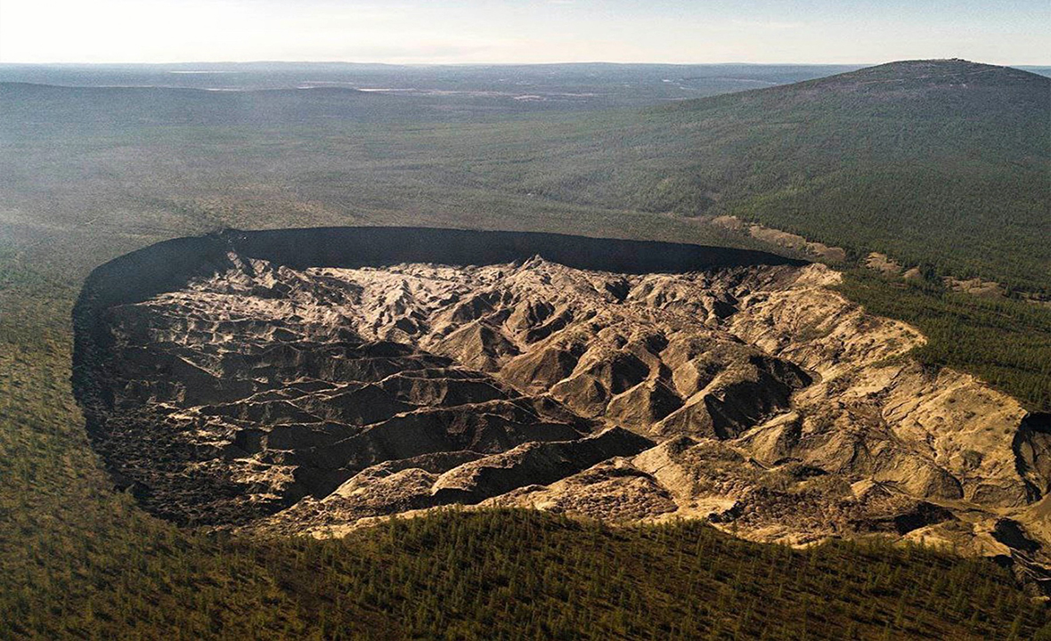
Последствия таяния вечной мерзлоты в Якутии

Slide 15
Домашняя работа
Выучить записи в тетради

